Slide 1
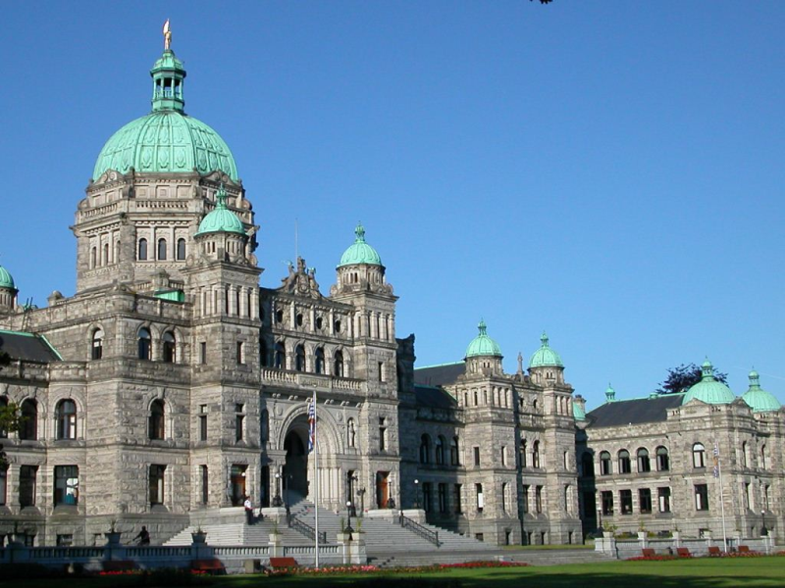
Consultations budgétaires en Colombie-Britannique
Kate Ryan-Lloyd
Greffière adjointe et greffière des comités

Slide 2
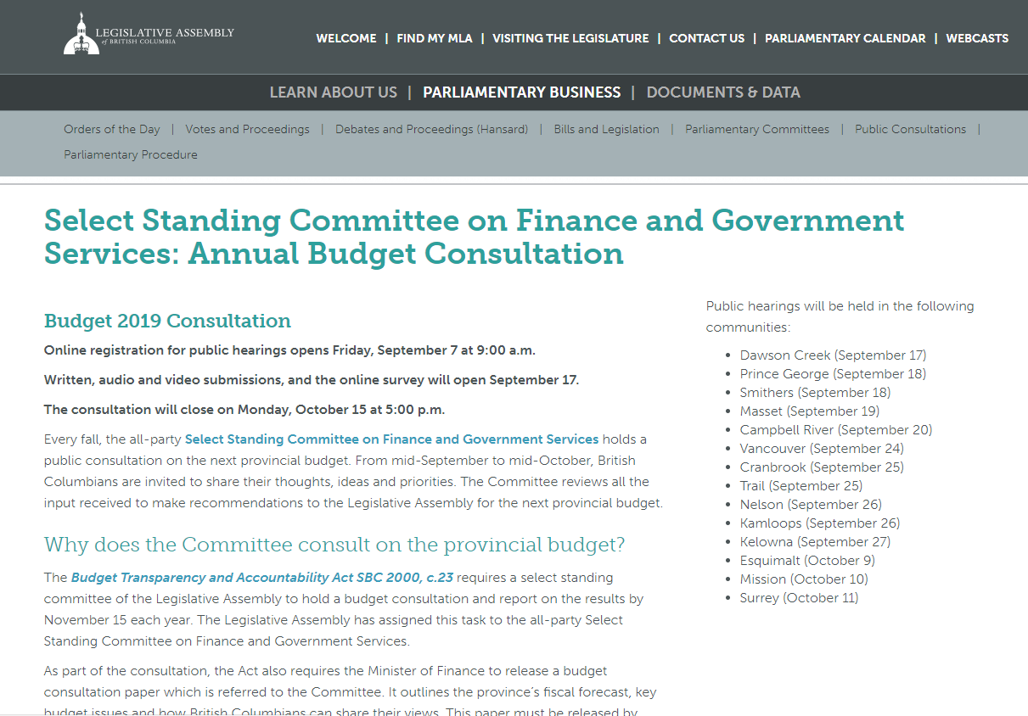
Processus de consultation budgétaire en CB
Établi par voie législative en 2000
Loi sur la transparence et la responsabilité budgétaires
Document de consultation budgétaire
La consultation commence avant le 15 septembre
Rapport de comité pour l’Assemblée législative avant le 15 novembre

Slide 3
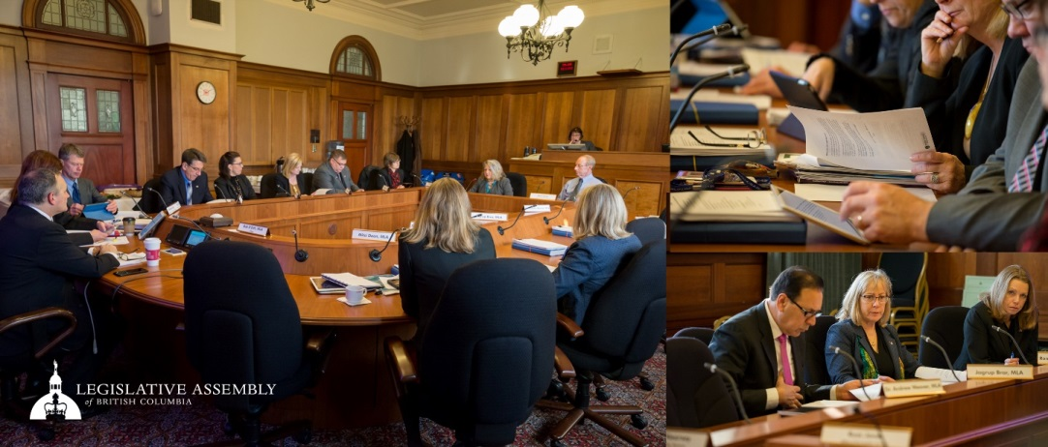
Aperçu du processus de consultation budgétaire en CB
Audiences publiques régionales
Propositions écrites
Réponses aux enquêtes en ligne
Propositions vidéo et audio
Options Skype et téléconférence

Slide 4
Rôles dans l’élaboration du budget
Branche exécutive
Ministère des finances
Prépare le document de consultation budgétaire
Après publication du rapport, tient compte des recommandations
Prépare et présente le budget annuel
Applique, gère et fait des rapports sur le budget

Slide 5
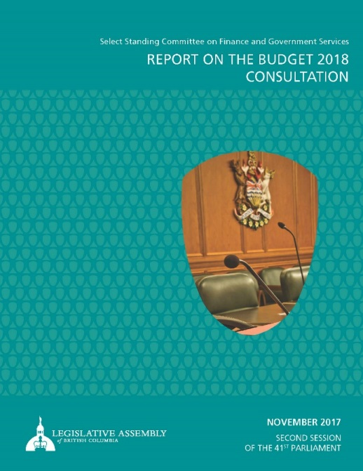
Rôles dans l’élaboration du budget
Branche législative
Comité permanent spécial des finances et des services du gouvernement
Consultations budgétaires
Participation de tous les partis reconnus
Délibère sur les résultats
Apporte des recommandations équilibrées
Fait un rapport à l’Assemblée législative

Slide 6
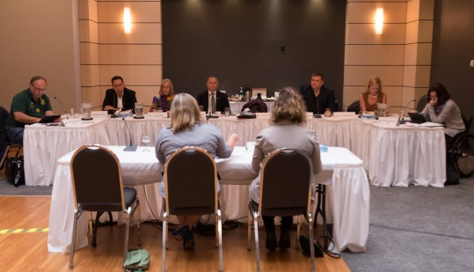
Participation et mobilisation citoyennes
Sensibilisation passée
Nouvelles stratégies de communication et de sensibilisation
Publicité et mobilisation en ligne
Mobilisation ciblée
Individus et organisations
Participants pour la première fois
Sensibilisation des autochtones

Slide 7
Brochure sur la consultation

Slide 8
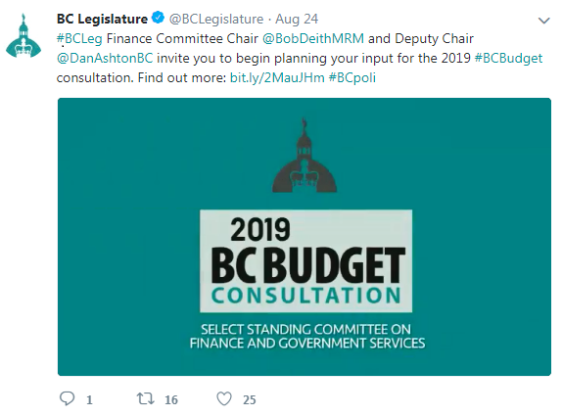
Flyer
Publicité en ligne
Réseaux sociaux
Affiche sur la consultation

Slide 9
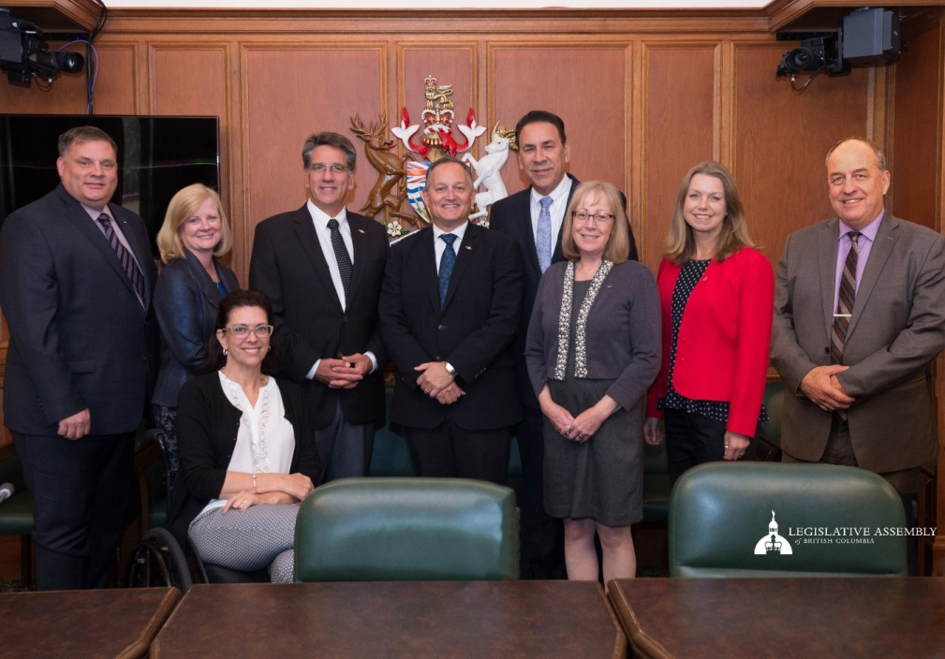
Étapes suivantes
Explorer la budgétisation participative
Suivre l’impact et la mise en œuvre des recommandations du comité
Renouvellement de la sensibilisation et de la communication en ligne à de nouveaux participants

Slide 10
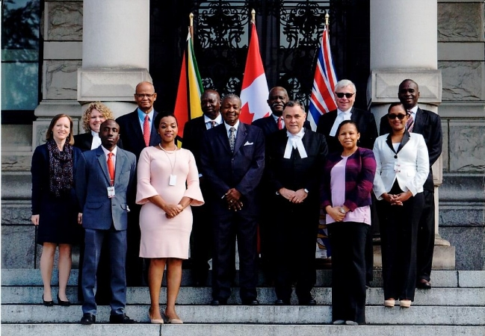
Merci!
Kate Ryan-Lloyd
Greffière adjointe et greffière des comités
Kate.Ryan-Lloyd@leg.bc.ca
Bureau 224, Bureaux du Parlement
p. 250-356-2933
www.leg.bc.ca
@BCLegislature
LegislativeAssemblyBC

